Slide 1


Slide 3
第一章 C语言介绍及软件安装
1.1
什么是计算机程序
一组计算机能识别和执行的指令集。每一条指定可以让计算机执行特定的操作。计算机会自动执行各条指令，有条不紊的进行工作。
1.2
什么是计算机语言
计算机和人都能识别的语言
计算机语言发展阶段：机器语言、符号语言、高级语言

Slide 4
机器语言
计算机能直接识别和接受的二进制代码称为机器指令。
机器指令的集合就是计算机的机器语言
例如：1010101110010001
计算机工作是基于二进制，计算机只能识别和接收由0和1组成的指令。
机器语言的缺点：与人的习惯语言差距大、难记、难写、难检查、难修改、难推广
符号语言
计算机并不能直接识别和执行符号语言的指令，需要用一种汇编程序的软件把符号语言的指令转换为机器指令。
ADD代表加
SUB代表减
ADD A , B
符号语言的缺点：通用性差
也称为低级语言

Slide 5
高级语言
第一个高级语言是FORTRAN。
接近人们习惯使用的自然语言和数学语言
高级语言计算机不能直接识别，需要一个称为编译器的软件将高级语言编写的程序(源程序)转换为机器指令的程序(目标程序)，然后让计算机执行机器指令程序。
非结构化的语言
BASIC、FORTRAN、ALOGOL
高级语言的发展阶段：
结构化语言
QBASIC、C
面向对象的语言
C++、C#、JAVA、Python

Slide 6
1.3
C语言的发展历史
https://baike.baidu.com/item/c%E8%AF%AD%E8%A8%80/105958?fr=aladdin
1.4
软件安装
安装Visual C++ 6.0
安装 Visual studio 2010
https://jingyan.baidu.com/article/fd8044fa0b46085031137ace.html

Slide 7
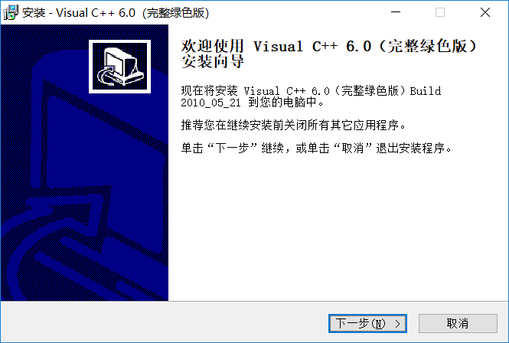
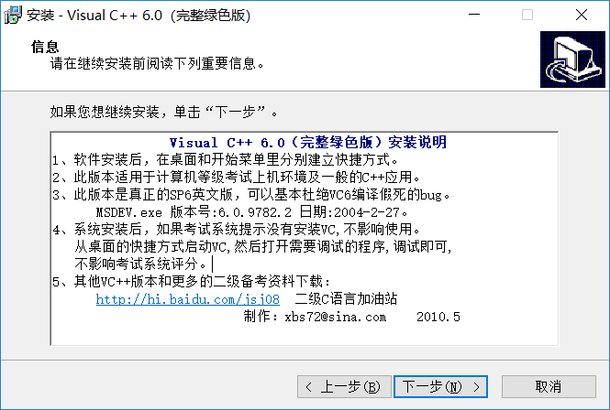
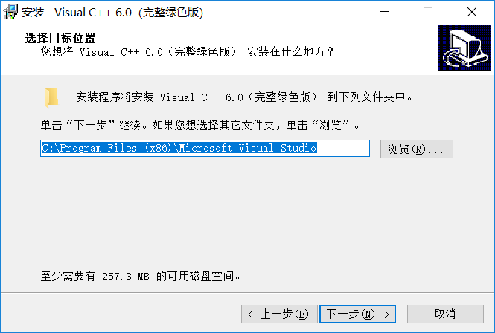
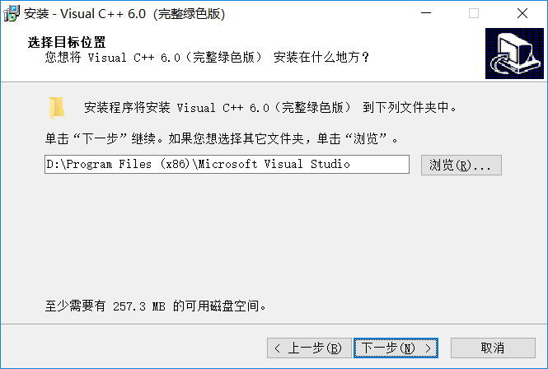

Slide 8
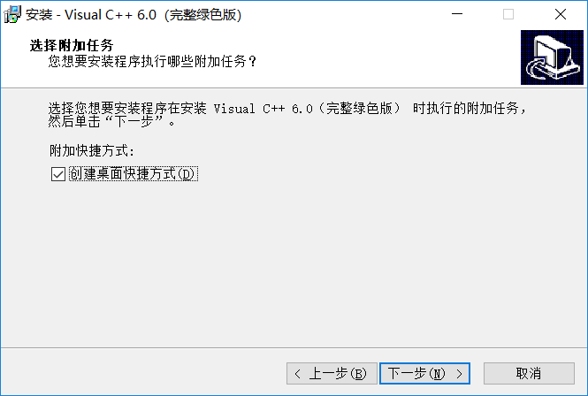
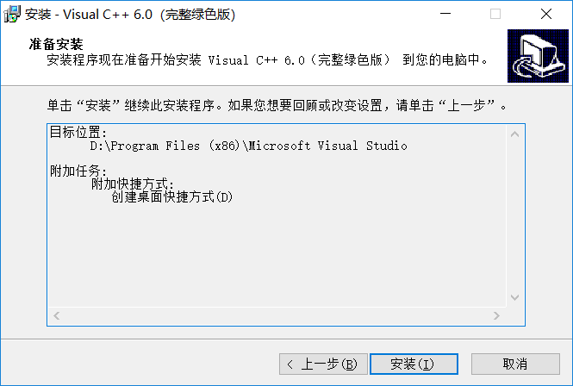
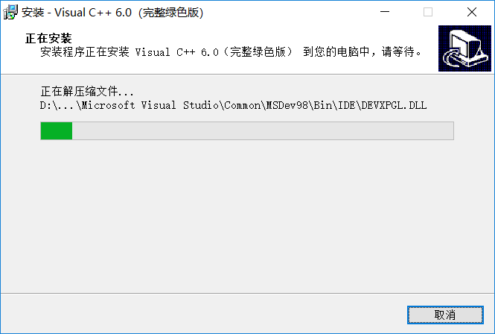
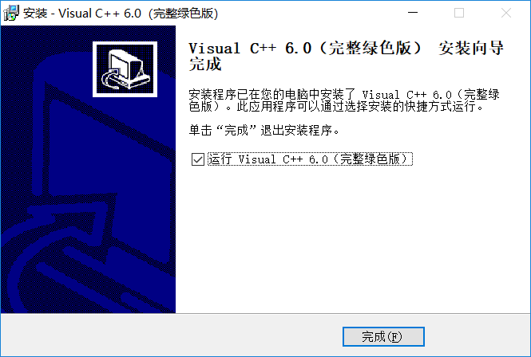

Slide 9
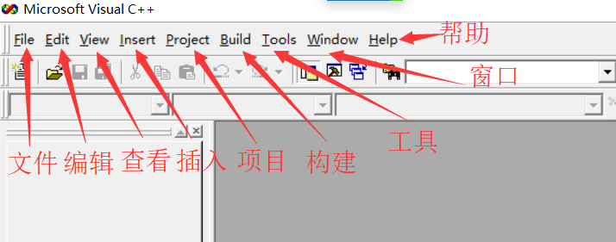
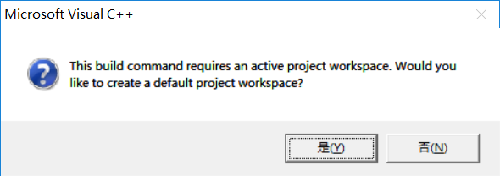
菜单栏英文—中文翻译

Slide 10
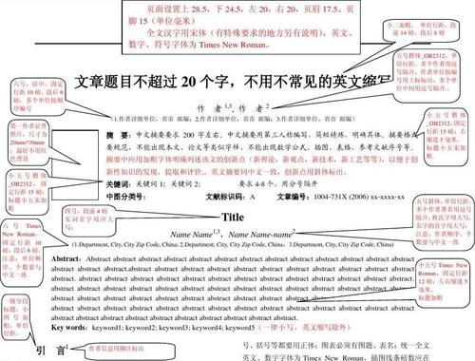
#include <stdio.h> //这是编译预处理指令
void main() //定义主函数,程序总是从main函数开始执行
{ //函数开始标志
printf("hello world\n"); //输出所指定的一行信息，分号是一个代码结束标志
} //函数结束标志
注释：
用来对代码进行解释说明。
在程序进行编译时，会将注释替换成空格。
// ：单行注释
/* 块式注释
内容可以包含多行，也可以一行
*/

Slide 11
1.5
C语言程序制作过程
1、上机输入和编辑源程序，生成一个.c后缀的文件
2、对源程序进行编译，编译时会检查代码有无语法错误，无错误时，会把源程序转换为二进制形式的目标程序。生成一个.obj文件
3、进行连接处理，一个程序可能包含若干个源程序文件，而编译是以源程序文件为对象的，一次编译只能得到与一个源程序文件相对应的目标文件，它只是整个程序的一部分。必须要把所有的编译后得到的目标模块连接装配起来，再与函数库相连接成一个整体，打包成一个整体文件.exe，也称为可执行文件。
1.6
程序设计的任务
问题分析
设计算法
编写程序
对源程序进行编辑、编译和连接
运行程序，分析结果
编写程序文档

